Slide 1
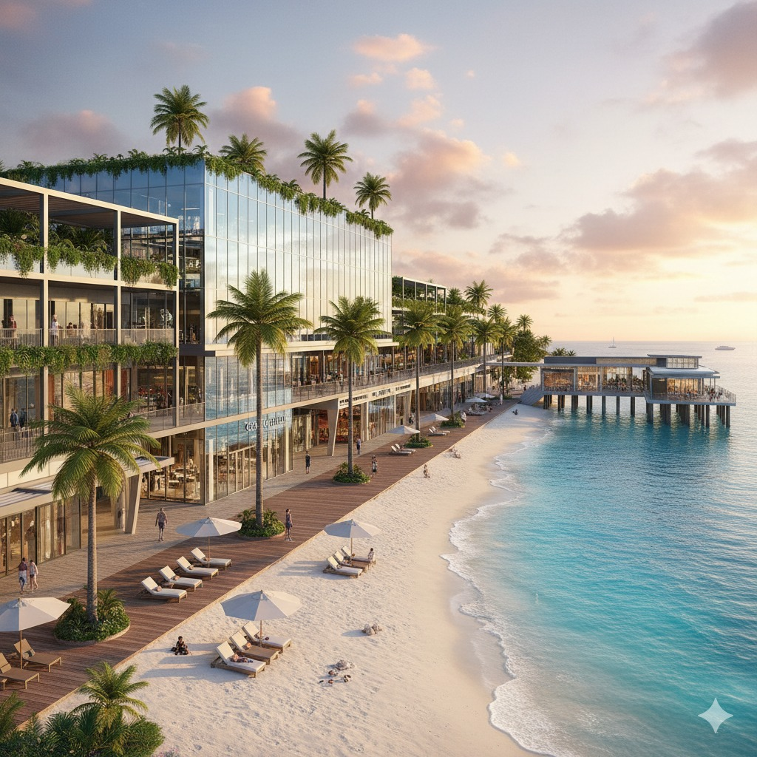
Mall costa del sol integrantes: joaquin maver Ezequiel bernardo tomas brander matias posse presa jonathan artimiak

Slide 2


logo

Slide 3
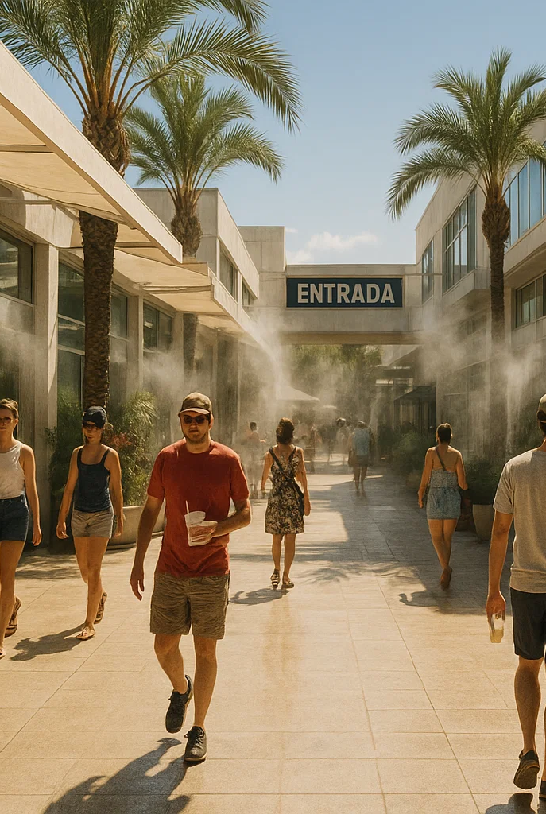
Shopping temático inspirado en los paseos costeros de la costa atlántica.
Estilo visual minimalista, moderno y accesible.
Paleta de Colores seleccionadas:
color-sol: #FFA94D;
color-mar: #5EC6E8;
color-arena: #F7E7BE;
color-atardecer: #F4A261;
color-texto: #2F3E46;
color-fondo: #FAF9F6;
color-verde: #7AB97A;
Tipografía: Helvetica Neue, Arial, Sans-serif

Slide 4
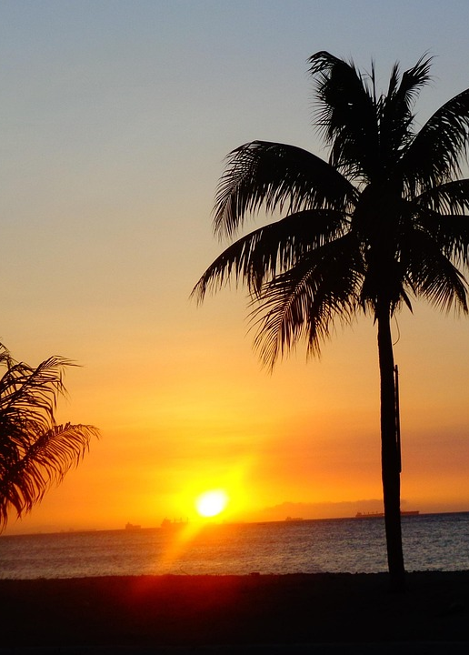
Requerimientos no funcionales
Rendimiento: El sitio deberá cargar completamente en menos de 3 segundos para garantizar una buena experiencia de usuario.
Compatibilidad y adaptabilidad: El sitio deberá visualizarse correctamente en dispositivos móviles, tablets y computadoras de escritorio, manteniendo el diseño responsivo.
Usabilidad y accesibilidad: La interfaz deberá ser clara, intuitiva y accesible, cumpliendo criterios básicos de accesibilidad (como contraste, tamaño de fuente y navegación simple).

Slide 5
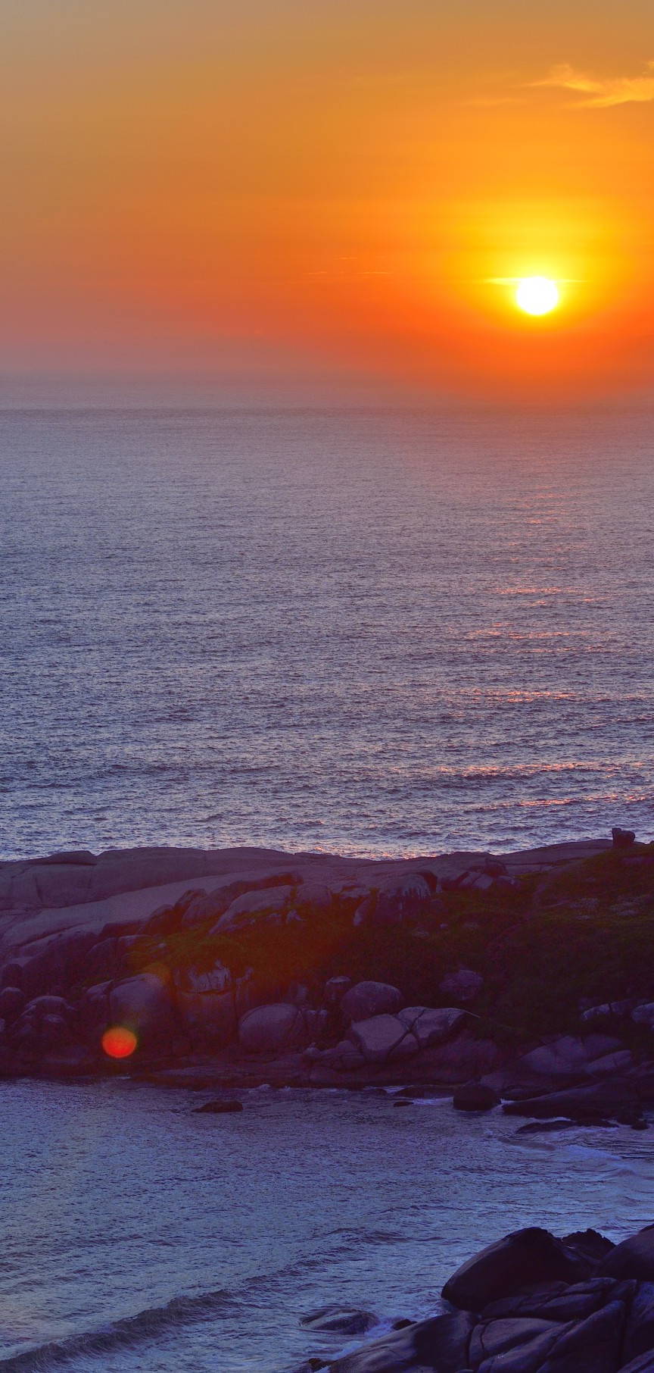
Requerimientos funcionales
UBICACIÓN Y MAPA INTERACTIVO: EL SITIO DEBERÁ MOSTRAR UN MAPA INTERACTIVO CON LA UBICACIÓN DEL SHOPPING Y CÓMO LLEGAR DESDE DISTINTOS PUNTOS (INTEGRADO CON GOOGLE MAPS U OTRO SERVICIO).
GESTIÓN DE CONTENIDO POR PARTE DEL ADMINISTRADOR: EL ADMINISTRADOR DEL SITIO PODRÁ AGREGAR, EDITAR O ELIMINAR INFORMACIÓN DE LOCALES, PROMOCIONES Y EVENTOS DESDE UN PANEL INTERNO.
INTEGRACIÓN CON REDES SOCIALES: EL SITIO DEBERÁ PERMITIR ENLACES DIRECTOS A REDES SOCIALES DEL SHOPPING (INSTAGRAM, FACEBOOK, TIKTOK, ETC.) Y MOSTRAR PUBLICACIONES DESTACADAS O EVENTOS DEL FEED.

Slide 6

Dominio y hosting
Hosting: Netlify sobresale por su simplicidad, despliegue de sitios estáticos y una amplia personalización mediante plugins, siendo muy robusto para proyectos pequeños a medianos.
Dominio: mallcostadelsol.com.ar
Ventajas:
Es más natural y profesional para un proyecto en Argentina.
.com.ar da una sensación de legitimidad local.
Representa turismo, playa y energía positiva.
Es corto, fácil de recordar y coherente con el logo y colores que usamos.
Uso recomendado: el que mejor encaja para tu entrega y presentación.
Esta foto de Autor desconocido está bajo licencia CC BY-SA-NC

Slide 7
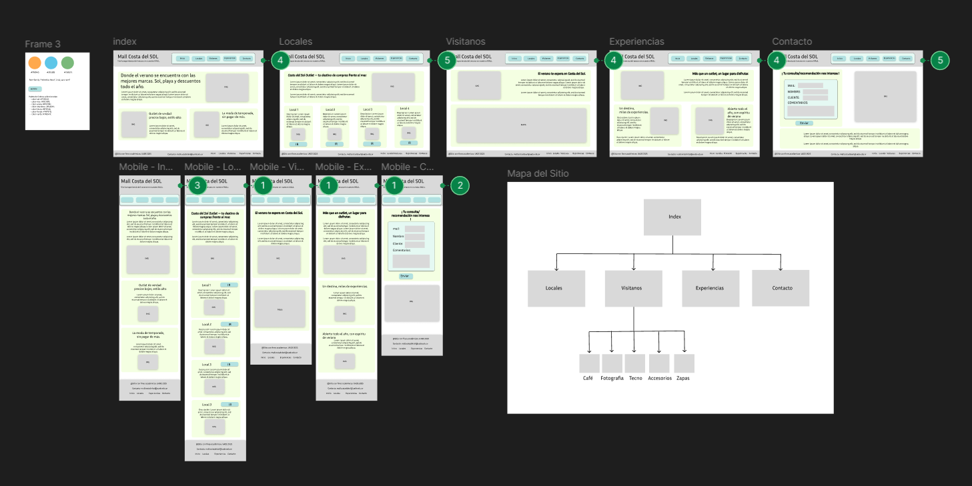
Figma

Slide 8
Gracias

